Slide 1

MongoDB
Bancos de dados NoSQL

Slide 2
O que é Nosql
O NoSQL (banco de dados não relacional) é usado para armazenar e processar grandes volumes de dados não estruturados ou semiestruturados. Ele se destaca pela alta escalabilidade, flexibilidade de esquema e velocidade, sendo ideal para aplicações modernas de internet, redes sociais, streaming e Big Data

Slide 3

MongoDB
O MongoDB é um sistema de banco de dados não relacional (NoSQL) orientado a documentos. Ele armazena dados em formatos flexíveis semelhantes ao JSON (chamado BSON), permitindo organizar informações complexas e aninhadas de forma rápida e escalável

Slide 4
Mongodb comprass
O MongoDB Compass é a interface gráfica oficial (GUI) do MongoDB. Ele permite explorar, consultar e gerenciar bancos de dados visualmente, sem a necessidade de comandos via terminal. É uma ferramenta gratuita e disponível para macOS, Windows e Linux.

Slide 5
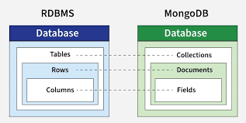
SQL x nosql

Slide 6
Json
JSON (JavaScript Object Notation) é um formato leve e baseado em texto para armazenamento e intercâmbio de dados. Por ser independente de linguagem e fácil de ler tanto para humanos quanto para máquinas, tornou-se o padrão onipresente na comunicação entre servidores web, aplicativos e APIs.

Slide 7
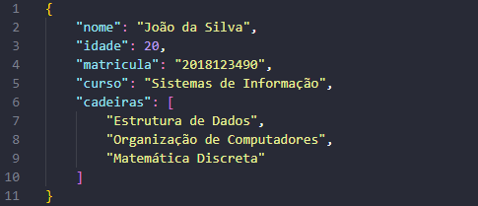
Estrutura json
1. Objetos
Representam um conjunto de dados e são delimitados por chaves { }. Eles contêm pares de "chave" (sempre entre aspas duplas) e valor, separados por dois pontos :. Diferentes pares são separados por vírgulas.

Slide 8
Quem usa mongodb
O MongoDB é utilizado por empresas de tecnologia, finanças, telecomunicações e grandes corporações globais para lidar com alta escalabilidade e dados não estruturados. Ele é ideal para aplicações modernas, Internet das Coisas (IoT), Inteligência Artificial e sistemas que exigem elasticidade na nuvem.

Slide 9
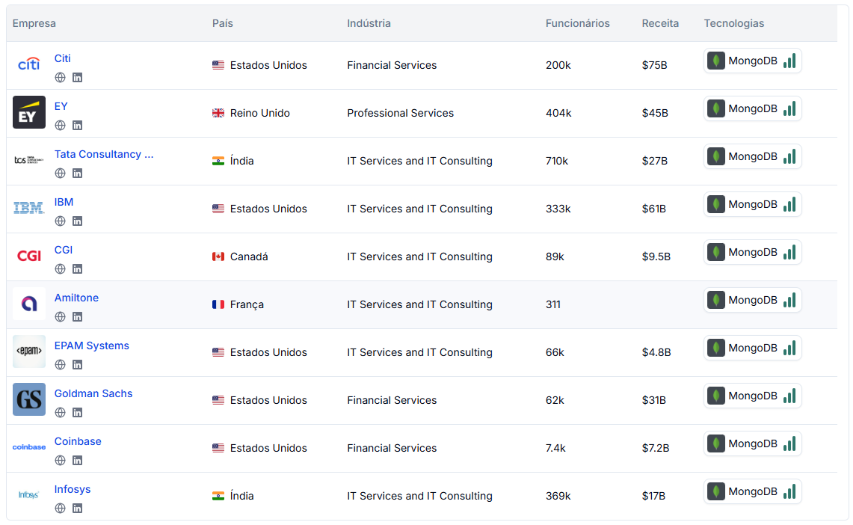
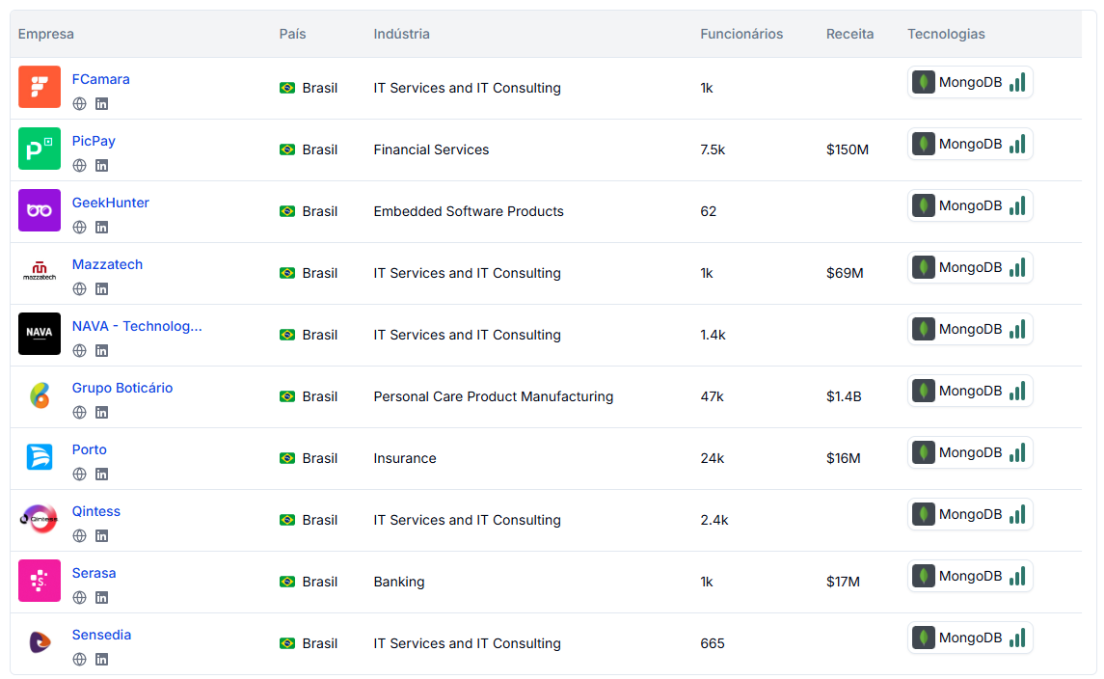
Quem usa mongodb
No Mundo
No Brasil

Slide 10
Relação dos operadores de comparação
Operador | Significado
$eq | Igual a
$ne | Diferente de
$gt | Maior que
$gte | Maior ou igual
$it | Menor que
$ite | Menor ou igual
$in | Está na lista
$nin | Não está na lista

Slide 11
Relação dos operadores Lógicos
Operador | Significado
$and | E
$or | OU
$not | NÃO
$nor | NEM UM E NEM OUTRO

Slide 12
Relação dos operadores de avaliação
Operador | Significado
$regex | EXPRESSÃO REGULAR
$text | BUSCA TEXTUAL
$expr | EXPRESSÕES

Slide 13
Relação dos operadores de ARRAY
Operador | Significado
$all | Contém todos os valores
$elemMath | Elemento Correspondente
$size | Quantidade de elementos
{
“tags”: { “$all”: [“mongoDB”, “noSql” ]
}
}

Slide 14
Exemplo
No MongoDB
{ "Valor": { $gt": 200}}
No Sql (Equilalente)
Select * from movimentacoes Where valor > 200;

